Slide 1
XÂY DỰNG GIAO DIỆN TƯƠNG TÁC BACKEND
BÀI 4:
TỔNG QUAN VỀ FRAMEWORK VUEJS

Slide 2

MỤC TIÊU
Kết thúc bài học này bạn có khả năng
Hiểu VueJS, cách cài đặt môi trường
Viết mã VueJS đơn giản
Hiểu được khái niệm nội suy
Nắm được cú pháp Template
Kết hợp Bootstrap và VueJS
Copyright © Trường Cao đẳng FPT Polytechnic
Copyright © Trường Cao đẳng FPT Polytechnic

Slide 3
NỘI DUNG
Phần I: Tổng quan về framework VueJS và cài đặt môi trường
Giới thiệu VueJS
Các thành phần của VueJS
Ưu và nhược điểm VueJS
Cài đặt môi trường
Phần II: Template syntax và Bootstrap
Interpolation (Nội suy)
Cú pháp template
Kết hợp Bootstrap và VueJS
Copyright © Trường Cao đẳng FPT Polytechnic

Slide 4
BÀI 4:
TỔNG QUAN VỀ FRAMEWORK VUEJS
PHẦN I: TỔNG QUAN VỀ FRAMEWORK VUEJS VÀ CÀI ĐẶT MÔI TRƯỜNG

Slide 5

GIỚI THIỆU VUEJS
VueJS là gì?
VueJS là một Framework JavaScript linh động được sử dụng để xây dựng giao diện người dùng (UI).
VueJS được xây dựng dựa trên HTML, CSS và JavaScript tiêu chuẩn
VueJS dễ dàng đáp ứng được nhu cầu tổ chức ứng dụng một trang SPA (Single-Page Applications) với độ phức tạp cao.
VueJS hoạt động theo cơ chế tái sử dụng các component và kiến trúc linh hoạt, đơn giản hóa việc phát triển web
Copyright © Trường Cao đẳng FPT Polytechnic

Slide 6

LỊCH SỬ HÌNH THÀNH VUEJS
Lịch sử hình thành
VueJS được tạo ra bởi Evan You, một cựu nhân viên và lập trình viên của Google. Phiên bản đầu tiên của VueJS được phát hành vào tháng 2 năm 2014.
Với ý tưởng tạo ra một framework nhẹ và dễ sử dụng hơn, Evan đã phát triển Vue.js bằng cách kết hợp các tính năng tốt nhất từ các framework khác.
Evan You
Copyright © Trường Cao đẳng FPT Polytechnic

Slide 7
LỊCH SỬ HÌNH THÀNH VUEJS
Vue.js 1.x
Vue.js 2.x
Vue.js 3.x
Ra mắt: Tháng 2 năm 2014 – Phiên bản VueJS đầu tiên
Đặc điểm chính: Chủ yếu tập trung vào khả năng dễ học, dễ tích hợp vào các dự án hiện có và cung cấp một API đơn giản cho việc quản lý trạng thái và tạo ra các thành phần tái sử dụng.
Các phiên bản VueJS
Ra mắt: Tháng 10 năm 2016
Đặc điểm chính:
Virtual DOM
Nâng cấp hệ thống Components
Transition/Animation
Hệ sinh thái mở rộng với Vue Router, Vuex…
Ra mắt: Tháng 9 năm 2020
Đặc điểm chính:
Tổ chức mã lệnh theo chức năng
Hiệu suất cao hơn bản 2.x
Hỗ trợ TypeScript
Kích thước gói nhỏ hơn
Cho phép tạo các trình kết xuất tùy chỉnh
Copyright © Trường Cao đẳng FPT Polytechnic

Slide 8
CÁC THÀNH PHẦN CỦA VUEJS
VueJS 3.x
Template
Vue Router
Vuex
Reactivity System
Components
Directives
Slots
Props
Lifecycle Hooks
Composition API
Data Binding
Fragments
Copyright © Trường Cao đẳng FPT Polytechnic
Notes:
1. Component
Component là khối xây dựng cơ bản của Vue.js, giúp bạn tái sử dụng mã và tổ chức ứng dụng của mình theo từng thành phần nhỏ. Mỗi component trong Vue.js có thể chứa HTML, CSS, và JavaScript, giúp quản lý từng phần của giao diện dễ dàng hơn.
2. Template
Template là phần định nghĩa cấu trúc HTML của component. Nó cho phép bạn sử dụng các chỉ thị của Vue để quản lý hiển thị, như v-if, v-for, và v-bind.
3. Reactivity System
Hệ thống Reactivity trong Vue 3 giúp tự động cập nhật giao diện khi dữ liệu thay đổi. Vue sử dụng một proxy API mới để theo dõi các thay đổi trong dữ liệu và cập nhật DOM một cách tối ưu.
4. Composition API
Composition API là tính năng mới của Vue 3, cho phép bạn tổ chức mã lệnh theo logic của chức năng thay vì tổ chức theo component. Điều này giúp mã lệnh trở nên dễ quản lý hơn, đặc biệt trong các ứng dụng lớn.
5. Directives
Directives là các chỉ thị giúp bạn tương tác với DOM. Các chỉ thị phổ biến bao gồm:
v-if: Hiển thị phần tử dựa trên điều kiện.
v-for: Lặp qua một danh sách.
v-bind: Ràng buộc thuộc tính.
v-model: Ràng buộc dữ liệu hai chiều với các input.
6. Props
Props là cách truyền dữ liệu từ component cha xuống component con. Điều này giúp quản lý trạng thái và giao tiếp giữa các component trở nên đơn giản và rõ ràng.
7. Slots
Slots cung cấp cơ chế để truyền nội dung từ component cha vào component con. Vue 3 còn hỗ trợ scoped slots, giúp truyền dữ liệu từ component con lên cha.
8. Lifecycle Hooks
Lifecycle Hooks là các hàm được gọi vào các thời điểm khác nhau trong vòng đời của một component, như khi component được tạo, gắn vào DOM, cập nhật, hoặc bị hủy.
9. Vue Router
Vue Router không phải là một phần cốt lõi của Vue.js nhưng là một thư viện quan trọng cho việc quản lý định tuyến trong các ứng dụng Vue đơn trang (SPA).
10. Vuex (State Management)
Vuex là một thư viện quản lý trạng thái được sử dụng rộng rãi với Vue.js, đặc biệt trong các ứng dụng lớn với nhiều thành phần chia sẻ cùng một trạng thái.
12. Fragments
Vue 3 hỗ trợ Fragments, cho phép bạn trả về nhiều phần tử root từ một component mà không cần phải bọc chúng trong một phần tử cha duy nhất.

Slide 9








ƯU ĐIỂM CỦA VUEJS
Ưu điểm của VueJS
Cộng đồng lớn
Dễ học, dễ sử dụng
Data Binding
Hiệu suất cao
Tính linh hoạt
Tài liệu phong phú
Khả năng tùy chỉnh
Hỗ trợ điều hướng (routing)
Copyright © Trường Cao đẳng FPT Polytechnic

Slide 10

NHƯỢC ĐIỂM CỦA VUEJS
Nhược điểm của VueJS
Trong một dự án lớn, VueJS quá linh hoạt với nhiều cách tiếp cận khác nhau, sử dụng nhiều file component đơn lẻ, dễ dẫn đến việc mất tính thống nhất trong quy trình phát triển, đôi khi là khó kiểm soát khi phát sinh lỗi.
Tính linh hoạt là ưu điểm lớn nhất cũng gắn liền với
nhược điểm đáng chú ý nhất của VueJS
Copyright © Trường Cao đẳng FPT Polytechnic

Slide 11

CHUẨN BỊ TRƯỚC KHI HỌC
Chuẩn bị trước khi học
Trước khi bắt đầu học VueJS, cần phải trang bị những kiến thức cơ bản sau:
HTML
CSS
JavaScript
Cài đặt môi trường
Cài đặt công cụ lập trình
Copyright © Trường Cao đẳng FPT Polytechnic

Slide 12

CÔNG CỤ LẬP TRÌNH
Ngoài Visual Studio Code (VSCode), còn nhiều công cụ khác để lập trình VueJS, bao gồm:
WebStorm
Sublime Text
Atom
Brackets
Eclipse
NetBeans
IntelliJ IDEA
Visual Studio Code
Copyright © Trường Cao đẳng FPT Polytechnic

Slide 13
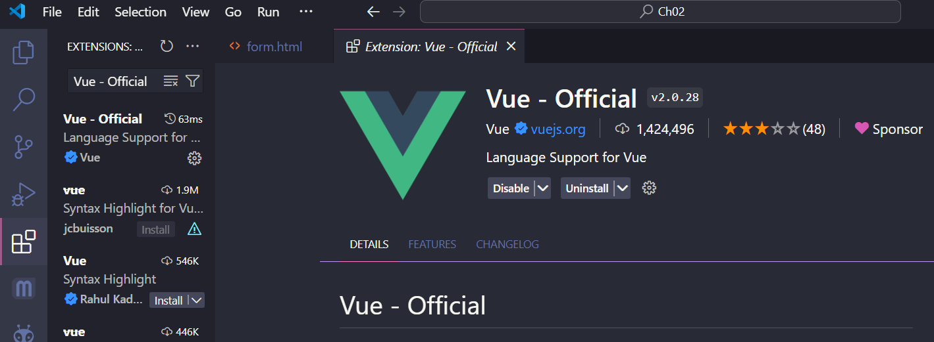
CÔNG CỤ LẬP TRÌNH
Tìm kiếm và cài đặt Extension Vue-Official trên công cụ Visual Studio Code
Copyright © Trường Cao đẳng FPT Polytechnic

Slide 14
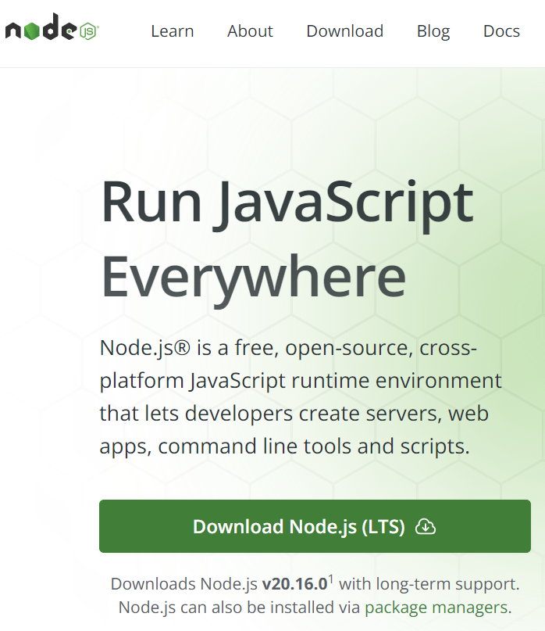
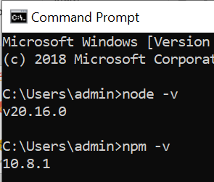
CÀI ĐẶT MÔI TRƯỜNG
Để cài đặt VueJS, trước tiên phải cài đặt môi trường NodeJS. Download tại trang chủ NodeJS: https://nodejs.org/en
Mở CMD, gõ: node -v và npm -v để kiểm tra phiên bản
Tải về vài cài đặt NodeJS
Copyright © Trường Cao đẳng FPT Polytechnic

Slide 15
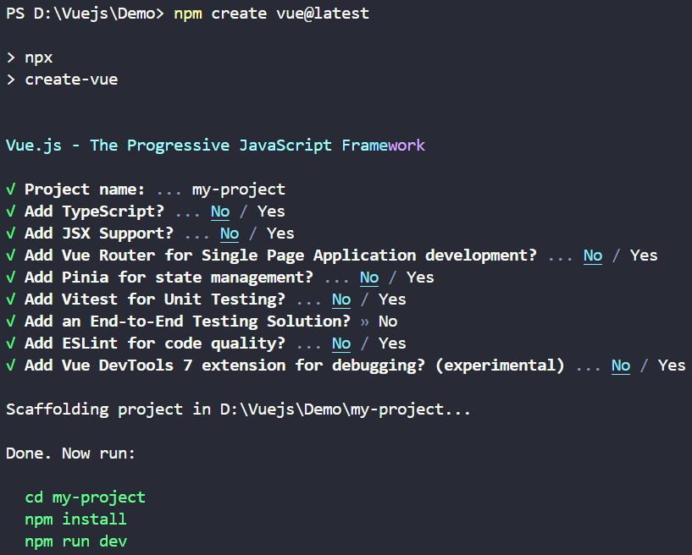
CÀI ĐẶT MÔI TRƯỜNG
Có 2 cách để cài đặt VueJS
Cách 1: Tiến hành cài đặt VueJS bằng NPM
Gõ lệnh sau: npm create vue@latest
Nhấn Enter để tiến hành cài đặt,
tạo tên project
Tên dự án
Copyright © Trường Cao đẳng FPT Polytechnic

Slide 16

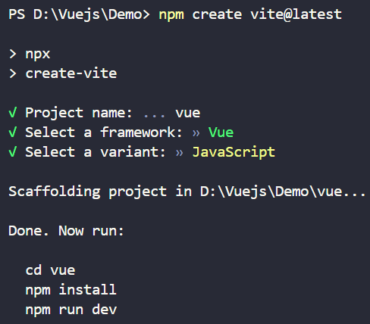
CÀI ĐẶT MÔI TRƯỜNG
Cách 2: Tạo dự án Vue với Vite
Gõ: npm create vite@latest
Vite
Tên dự án
Copyright © Trường Cao đẳng FPT Polytechnic

Slide 17

CÀI ĐẶT MÔI TRƯỜNG
Giới thiệu Vite – Người chơi hệ tốc độ:
Vite là một công cụ xây dựng front-end thế hệ tiếp theo, được tạo ra bởi Evan You, người đã tạo ra Vue. Ban đầu Vite dành riêng cho VueJS, về sau mở rộng hỗ trợ cả React và một số thư viện front-end khác. Nó cung cấp trải nghiệm phát triển nhanh hơn và gọn gàng hơn cho các dự án web hiện tại. Đặc biệt Vite có hỗ trợ các biến thể của JS và CSS như:
Typescript, JSX (JavaScript XML)
SCSS, LESS,...
Copyright © Trường Cao đẳng FPT Polytechnic

Slide 18

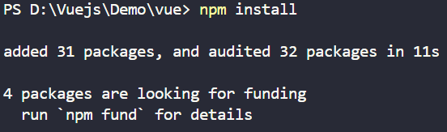
KHỞI CHẠY DỰ ÁN
Khởi chạy dự án Vue + Vite
Di chuyển vào thư mục vừa tạo bằng lệnh: cd project-name
Tiếp theo, gõ lệnh sau: npm install
Nhấn Enter để tiến hành cài đặt npm
Copyright © Trường Cao đẳng FPT Polytechnic

Slide 19
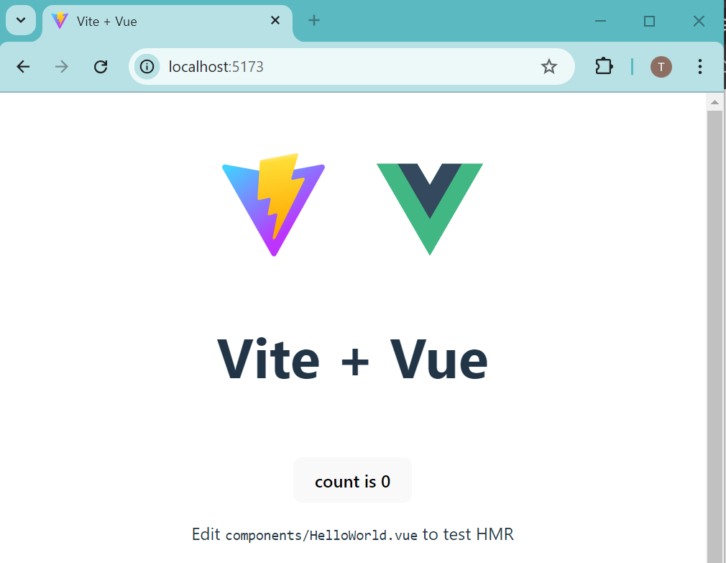
CÀI ĐẶT MÔI TRƯỜNG
Khởi chạy dự án Vue + Vite
Gõ lệnh: npm run dev
Local: http://localhost:5173/
Copyright © Trường Cao đẳng FPT Polytechnic

Slide 20
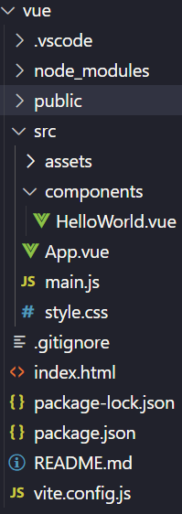
CẤU TRÚC TỔ CHỨC CODE VUEJS
Project mặc định chạy trên cổng 5173 và cấu trúc thư mục sẽ như sau:
Chứa tất cả các thư viện cần để xây dựng Vue.
Chứa các static assets nếu không muốn chạy thông qua webpack
Chứa tài nguyên được nhập vào trong các components
Tất cả UI components của project.
Tệp chính của dự án, nơi khởi tạo các component khác
Đây chính là file render ra App.vue component
Dùng cho ứng dụng SPA với một trang index duy nhất
Copyright © Trường Cao đẳng FPT Polytechnic

Slide 21
CHƯƠNG TRÌNH VUEJS ĐẦU TIÊN
Chương trình VueJS đầu tiên
B1: Tạo mới một component với file .vue có cấu trúc như sau
HelloWorld.vue
<template>
<div>
<h1>Welcome to VueJS</h1>
</div>
</template>
<script setup>
</script>
<style scoped>
</style>
HTML
JS
CSS
Copyright © Trường Cao đẳng FPT Polytechnic

Slide 22
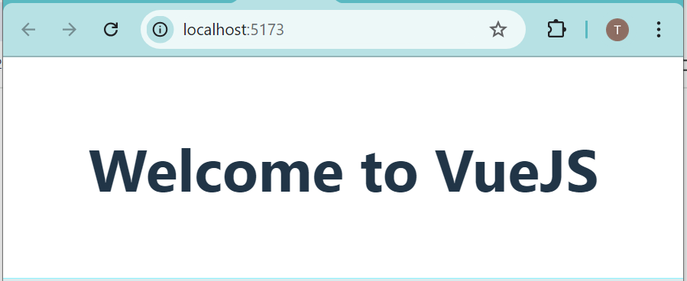
CHƯƠNG TRÌNH VUEJS ĐẦU TIÊN
B2: Khai báo component vừa tạo vào file App.vue
HelloWorld.vue
App.vue
<template>
<div>
<h1>Welcome to VueJS</h1>
</div>
</template>
<script setup></script>
<style scoped></style>
<script setup>
import HelloWorld from './components/HelloWorld.vue'
</script>
<template>
<HelloWorld></HelloWorld>
</template>
<style scoped>
</style>
JS
HTML
CSS
Copyright © Trường Cao đẳng FPT Polytechnic

Slide 23
Tái hiện demo cài đặt môi trường và tạo dự án Vue đầu tiên
Copyright © Trường Cao đẳng FPT Polytechnic

Slide 24
BÀI 4:
TỔNG QUAN VỀ FRAMEWORK VUEJS
PHẦN II: TEMPLATE SYNTAX VÀ BOOTSTRAP

Slide 25
KHAI BÁO BIẾN VÀ PHƯƠNG THỨC
Khai báo biến (data)
Khai báo các biến trong script và setup
<script setup>
const count = 0;
const message = 'Xin chào VueJS';
</script>
Copyright © Trường Cao đẳng FPT Polytechnic

Slide 26
KHAI BÁO BIẾN VÀ PHƯƠNG THỨC
Khai báo phương thức (methods): Các phương thức được khai báo trong object methods.
<script setup>
import { ref } from 'vue';
const count = ref(0);
const increment = () => {
count.value++;
}
const reset = () => {
count.value = 0;
}
</script>
methods
Copyright © Trường Cao đẳng FPT Polytechnic

Slide 27
CÚ PHÁP TEMPLATE
Vue.js sử dụng các cú pháp mẫu trong HTML để bind và render DOM thành các tag HTML và tất cả các vue.js template này đều phải tuân thủ theo các tag HTML
Bên dưới, Vue.js biên dịch template thành các hàm render Virtual DOM (DOM ảo). Kết hợp với hệ thống reactivity (phản ứng), Vue.js có thể xác định một cách thông minh số lượng tối thiểu các component cần phải render lại, và áp dụng số lượng tối thiểu các hiệu chỉnh về DOM khi trạng thái của ứng dụng thay đổi.
Copyright © Trường Cao đẳng FPT Polytechnic

Slide 28
INTERPOLATION
Interpolation (Phép nội suy):
Là quá trình thêm một văn bản, nội dung, attribute ,.. vào các thẻ HTML bằng Vue.js.
Cú pháp: ‘{{ }}’
Ví dụ:
<span>Thông điệp: {{ message }}</span>
Copyright © Trường Cao đẳng FPT Polytechnic

Slide 29
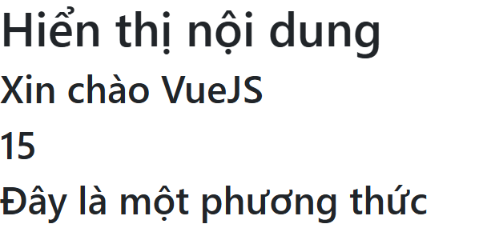
INTERPOLATION
Interpolation.vue
<template>
<h1>Hiển thị nội dung</h1>
<h2>{{ message }}</h2>
<h2>{{ number + 5 }}</h2>
<h2>{{ sayHi() }}</h2>
</template>
<script setup>
const message = 'Xin chào VueJS';
const number = 10;
const sayHi = () => {
return 'Đây là một phương thức';
}
</script>
Copyright © Trường Cao đẳng FPT Polytechnic

Slide 30
RAW HTML
Raw HTML:
Dùng để hiển thị dữ liệu ra dưới dạng HTML code (tương tự như innerHTML trong Javascript)
Cú pháp:
Trong đó:
tag là các tag trong HTML.
data là dữ liệu muốn gắn vào tag đó (dữ liệu này thường được khai báo trong data scope của vue.js).
<tag v-html="data"></tag>
Copyright © Trường Cao đẳng FPT Polytechnic

Slide 31
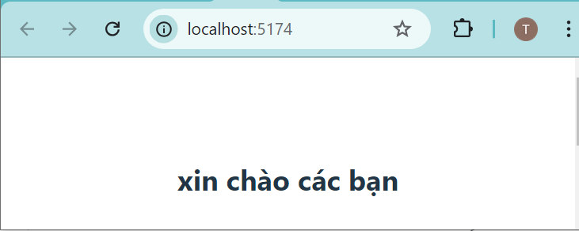
RAW HTML
<template>
<div>
<h2 v-html="content"></h2>
</div>
</template>
<script setup>
const content = 'xin chào các bạn'
</script>
Copyright © Trường Cao đẳng FPT Polytechnic

Slide 32
ATTRIBUTES
Attributes: Để thêm các attribute vào tag HTML sử dụng cú pháp sau:
Trong đó:
attributeName: là tên của attribute khi muốn thực hiện binding.
data: là data đã thiết lập trong vue.js.
<tag v-bind:attributeName="data"></tag>
Copyright © Trường Cao đẳng FPT Polytechnic

Slide 33
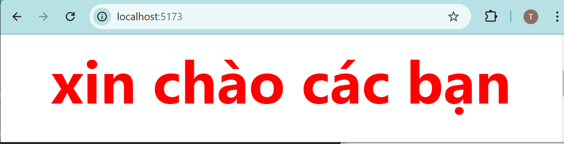
ATTRIBUTES
<template>
<h2 v-bind:class="className" v-bind:style="styleData" v-html="content"></h2>
</template>
<script setup>
const content = 'xin chào các bạn';
const className = 'text-red';
const styleData = 'font-size: 5rem';
</script>
<style scoped>
.text-red{color: red;}
</style>
Copyright © Trường Cao đẳng FPT Polytechnic

Slide 34
SỬ DỤNG JAVASCRIPT EXPRESSIONS
JavaScript Expressions: Vue hỗ trợ các biểu thức JavaScript bên trong tất cả các liên kết dữ liệu. Ví dụ:
{{ number + 1 }}
{{ ok ? 'YES' : 'NO' }}
{{ message.split('').reverse().join('') }}
<div :id="`list-${id}`"></div>
Copyright © Trường Cao đẳng FPT Polytechnic

Slide 35
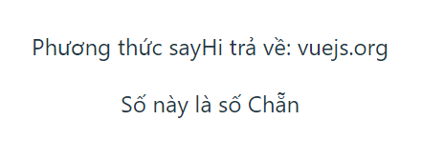
SỬ DỤNG JAVASCRIPT EXPRESSIONS
<template>
<p>Phương thức sayHi trả về: {{ sayHi() }}</p>
<p>Số này là số {{ number%2==0?'Chẵn':'Lẻ' }}</p>
</template>
<script setup>
const number = 22;
const sayHi = () => {
return 'vuejs.org';
}
</script>
Copyright © Trường Cao đẳng FPT Polytechnic

Slide 36
DIRECTIVES
Khái niệm Directives (Chỉ thị)
Directives là các thuộc tính đặc biệt bắt đầu bằng tiền tố v-. Nhiệm vụ của directive là áp dụng các cập nhật vào DOM khi giá trị biểu thức thay đổi.
Directives làm việc với view và thực hiện các nhiệm vụ lặp đi lặp lại một cách dễ dàng.
Copyright © Trường Cao đẳng FPT Polytechnic

Slide 37
DIRECTIVES
Một số directive thông dụng:
Thuộc tính | Chức năng
v-bind | Dùng để lấy dữ liệu và hiển thị ra template
v-on | Lắng nghe các sự kiện DOM và thực thi JavaScript khi những sự kiện này được kích hoạt
v-if | Kiểm tra điều kiện trước khi hiển thị ra
v-show | Tương tự như v-if, nhưng thay vì thỏa mãn điều kiện mới render ra thì v-show sẽ render ra hết, nhưng chỉ hiện thị phần thỏa mãn điều kiện, những phần còn lại sẽ được đặt thuộc tính display: none.
v-model | Tạo ra ràng buộc hai chiều (two-way binding) giữa form input và trạng thái sử dụng
v-for | Thường dùng dùng để render một danh sách các item dựa trên một mảng
Copyright © Trường Cao đẳng FPT Polytechnic

Slide 38
DIRECTIVES
Phần này chỉ giới thiệu v-bind và v-on, các thuộc tính khác sẽ giới thiệu chi tiết hơn ở các bài sau
1. v-bind: Lấy dữ liệu và hiển thị ra template
Cú pháp: v-bind:<tên thuộc tính>=”giá trị”
Hoặc ngắn gọn hơn là :<tên thuộc tính>=”giá trị”
Ví dụ:
Hoặc:
<input type="text" v-bind:value="name">
<input type="text" :value="name">
Copyright © Trường Cao đẳng FPT Polytechnic

Slide 39
DIRECTIVES
2. v-on: Lắng nghe các sự kiện DOM và thực thi JavaScript khi những sự kiện này được kích hoạt
Cú pháp: v-on:<tên sự kiện>=”doSomething”
Hoặc ngắn gọn hơn là @<tên sự kiện>=” doSomething”
Ví dụ:
Hoặc:
<a v-on:click="showInfo">...</a>
<a @click="showInfo">...</a>
Copyright © Trường Cao đẳng FPT Polytechnic

Slide 40

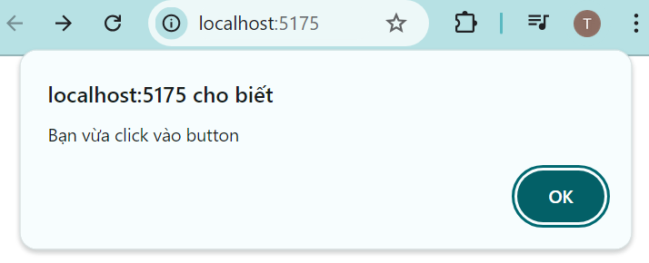
DIRECTIVES
Demo v-on:
<template>
<p>Click vào button để xem kết quả</p>
<button class="btn btn-info" @click="showInfo">
Click
</button>
</template>
<script setup>
const showInfo = () => {
alert('Bạn vừa click vào button')
}
</script>
Copyright © Trường Cao đẳng FPT Polytechnic

Slide 41
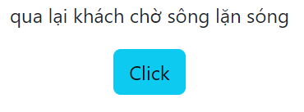
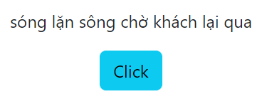
DIRECTIVES
Demo v-on kết hợp một số phương thức:
<template>
<p>{{ message }}</p>
<button class="btn btn-info" @click="showInfo">
Click</button>
</template>
<script setup>
import { ref } from 'vue';
const message = ref('qua lại khách chờ sông lặn sóng');
const showInfo = () => {
message.value = message.value.split(' ').reverse().join(' ');
}
</script>
Copyright © Trường Cao đẳng FPT Polytechnic

Slide 42

KẾT HỢP BOOTSTRAP VÀ VUEJS
Kết hợp Bootstrap và Vue.js: hai framework nổi tiếng trong giới lập trình.
Copyright © Trường Cao đẳng FPT Polytechnic

Slide 43
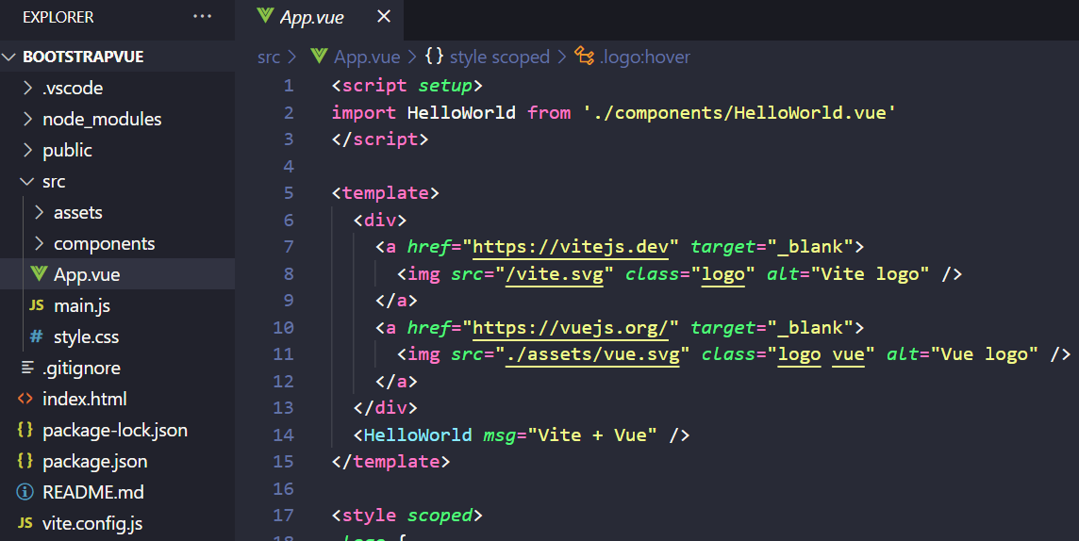
KẾT HỢP BOOTSTRAP VÀ VUEJS
B1: Tạo dự án Vue.js
Gõ: npm create vite@latest, đặt tên cho dự án
Gõ: npm install
Copyright © Trường Cao đẳng FPT Polytechnic

Slide 44
KẾT HỢP BOOTSTRAP VÀ VUEJS
B2: Cài đặt Bootstrap trong dự án VueJS vừa tạo
Gõ: npm install bootstrap
B3: Mở file main.js và thực hiện import Bootstrap bằng lệnh như sau:
import { createApp } from 'vue'
import './style.css‘
// Import Bootstrap
import 'bootstrap/dist/css/bootstrap.css'
import 'bootstrap/dist/js/bootstrap.bundle.min.js'
import App from './App.vue' createApp(App).mount('#app')
Copyright © Trường Cao đẳng FPT Polytechnic

Slide 45
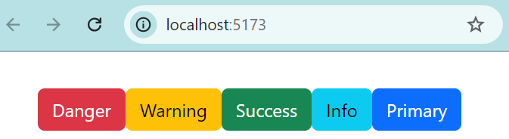
KẾT HỢP BOOTSTRAP VÀ VUEJS
B4: Mở thành phần HelloWorld.vue và thêm code sau:
<template>
<div class="container">
<button class="btn btn-danger">Danger</button>
<button class="btn btn-warning">Warning</button>
<button class="btn btn-success">Success</button>
<button class="btn btn-info">Info</button>
<button class="btn btn-primary">Primary</button>
</div>
</template>
Copyright © Trường Cao đẳng FPT Polytechnic

Slide 46
Tái hiện demo kết hợp Bootstrap + Vue
Copyright © Trường Cao đẳng FPT Polytechnic

Slide 47

TỔNG KẾT NỘI DUNG BÀI HỌC
Hiểu về VueJS, ưu nhược điểm
Cài đặt môi trường
Công cụ cài đặt
Môi trường
Khởi tạo dự án
Hiểu cơ bản về nội suy, cú pháp template
Kết hợp được Bootstrap và VueJS

Slide 48

TỔNG KẾT BÀI HỌC

